Slide 1
Ομάδες Αίματος – Επιτρεπόμενες Μεταγγίσεις

Slide 2
Γνωστικοί Διδακτικοί Στόχοι
Συσχέτιση των ομάδων αίματος με τη δυνατότητα μεταγγίσεων.
Προσδιορισμός συμβατών δοτών κατά τις μεταγγίσεις.
Συνειδητοποίηση της σημασίας της γνώσης της ομάδας αίματος και της αιμοδοσίας για την υγεία των ανθρώπων.

Slide 3
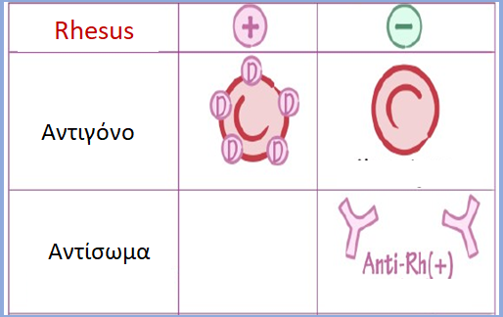
Ομάδες Αίματος
Σύστημα ΑΒΟ και Σύστημα Rhesus

Slide 4
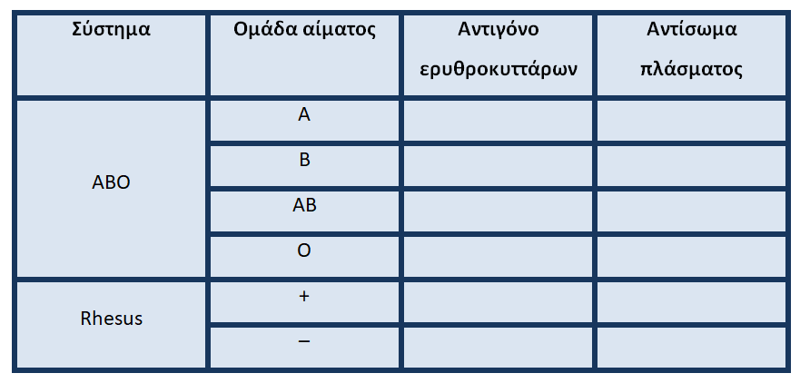
Αντιγόνα και Αντισώματα Ομάδων Αίματος Συστημάτων ΑΒΟ και Rhesus

Slide 5
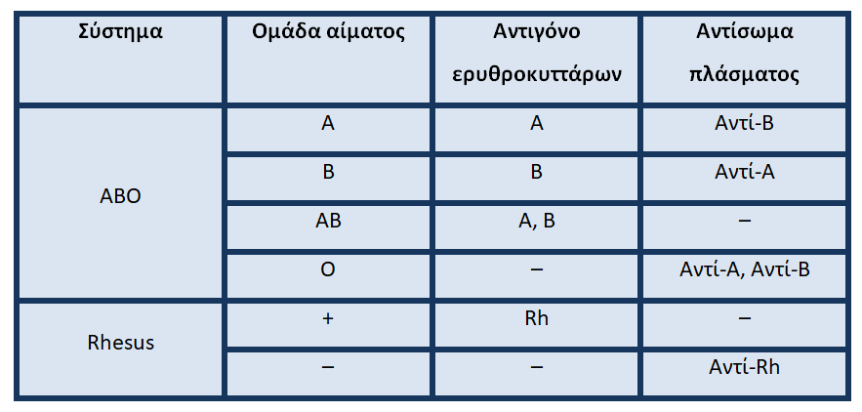
Αντιγόνα και Αντισώματα Ομάδων Αίματος Συστημάτων ΑΒΟ και Rhesus

Slide 6
Τι είναι η μετάγγιση;
Πότε είναι απαραίτητη;

Slide 7
Τι είναι η μετάγγιση;
Πότε είναι απαραίτητη;
Μετάγγιση είναι η διαδικασία κατά την οποία χορηγείται αίμα από έναν δότη σε έναν δέκτη.
Είναι απαραίτητη σε περιπτώσεις:
απώλειας αίματος μετά από σοβαρούς τραυματισμούς.
απώλειας αίματος λόγω χειρουργικών επεμβάσεων.
σοβαρής αναιμίας.
χρόνιων ασθενειών.

Slide 8
«Κάθε άνθρωπος μπορεί να δεχτεί αίμα από οποιαδήποτε ομάδα αίματος.»
Συμφωνείτε ή Διαφωνείτε;

Slide 9
«Κάθε άνθρωπος μπορεί να δεχτεί αίμα από οποιαδήποτε ομάδα αίματος.»
Συμφωνείτε ή Διαφωνείτε;
Κάθε άνθρωπος μπορεί να δεχτεί αίμα μόνο από συγκεκριμένες ομάδες αίματος.

Slide 10
Προσδιορισμός ομάδων αίματος
https://youtu.be/J-eEVKTaUW0?si=EySCD8Tzk_orON9r

Slide 11
Αιμοσυγκόλληση

Slide 12
Προσομοίωση προσδιορισμού ομάδας αίματος και επιτρεπόμενων μεταγγίσεων
https://educationalgames.nobelprize.org/educational/medicine/bloodtypinggame/gamev3/index.html

Slide 13
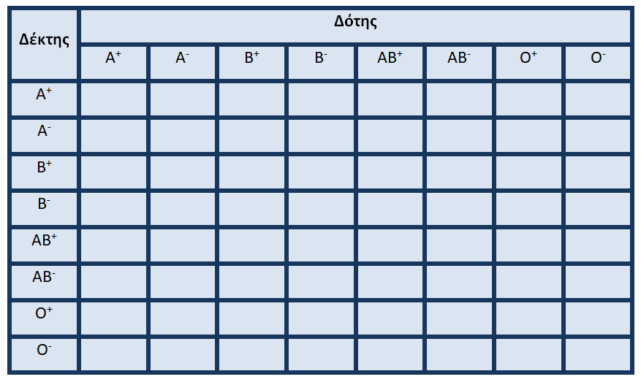
Συμβατότητα ομάδων αίματος

Slide 14
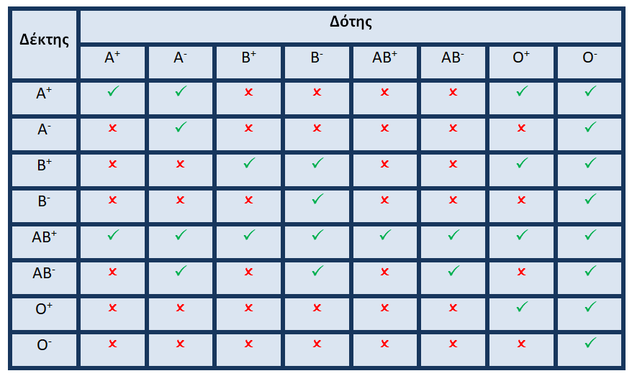
Συμβατότητα ομάδων αίματος

Slide 15
Επίλυση προβλήματος
Ένας άνθρωπος με ομάδα αίματος Β Rh+ εισάγεται στο νοσοκομείο μετά από ένα ατύχημα και χρειάζεται αίμα. Ο ασθενής έχει δύο παιδιά. Μια κόρη με ομάδα αίματος Α Rh+ και ένα γιο με ομάδα αίματος ΑΒ Rh+. Στο νοσοκομείο υπάρχει έλλειψη σε αίμα αυτό το διάστημα και για το λόγο αυτό δύο φίλοι του ασθενούς δίνουν αίμα. Ο ένας έχει ομάδα αίματος ΑΒ Rh- και ο άλλος Ο Rh-.
α) Τι θα συμβεί αν ο ασθενής δεχτεί αίμα από το γιό ή την κόρη του; Είναι συμβατές αυτές οι μεταγγίσεις; Αιτιολογήστε την απάντησή σας.
β) Περιγράψτε τη διαδικασία προσδιορισμού της ομάδας αίματος των δύο φίλων του ασθενούς.
γ) Τελικά από ποιον από τους παραπάνω δότες μπορεί να δεχτεί αίμα ο ασθενής; Αιτιολογήστε.

Slide 16
Επίλυση προβλήματος
Ένας άνθρωπος με ομάδα αίματος Β Rh+ εισάγεται στο νοσοκομείο μετά από ένα ατύχημα και χρειάζεται αίμα. Ο ασθενής έχει δύο παιδιά. Μια κόρη με ομάδα αίματος Α Rh+ και ένα γιο με ομάδα αίματος ΑΒ Rh+. Στο νοσοκομείο υπάρχει έλλειψη σε αίμα αυτό το διάστημα και για το λόγο αυτό δύο φίλοι του ασθενούς δίνουν αίμα. Ο ένας έχει ομάδα αίματος ΑΒ Rh- και ο άλλος Ο Rh-.
α) Τι θα συμβεί αν ο ασθενής δεχτεί αίμα από το γιό ή την κόρη του; Είναι συμβατές αυτές οι μεταγγίσεις; Αιτιολογήστε την απάντησή σας.
β) Περιγράψτε τη διαδικασία προσδιορισμού της ομάδας αίματος των δύο φίλων του ασθενούς.
γ) Τελικά από ποιον από τους παραπάνω δότες μπορεί να δεχτεί αίμα ο ασθενής; Αιτιολογήστε.
Θα συμβεί αιμοσυγκόλληση.
Δεν είναι συμβατές.
Το αντιγόνο Α κόρης και γιου συνδέονται με τα αντί-Α αντισώματα του ασθενούς.
Τρεις σταγόνες αίματος από τον καθένα αναμιγνύονται με αντισώματα αντί-Α, αντί-Β και αντί-Rh, αντίστοιχα.
Γίνεται σύνδεση αντισώματος με το αντίστοιχο αντιγόνο, αν υπάρχει, και παρατηρείται αιμοσυγκόλληση.
Μπορεί να δεχτεί αίμα από τον O Rh-.
Ο δότης δεν διαθέτει αντιγόνα, άρα δεν γίνεται αιμοσυγκόλληση.

Slide 17
Ανακεφαλαιώνοντας
Κανόνας Επιτρεπόμενων Μεταγγίσεων
Τα ερυθρά αιμοσφαίρια του αίματος του δότη δεν πρέπει να περιέχουν αντιγόνα αντίστοιχα με τα αντισώματα που υπάρχουν στο πλάσμα του δέκτη, γιατί η σύνδεσή τους έχει ως αποτέλεσμα την αιμοσυγκόλληση που οδηγεί στο θάνατο του δέκτη.
Κατά την εθελοντική αιμοδοσία και πριν από τις μεταγγίσεις, γίνεται προσδιορισμός της ομάδας αίματος δότη και δέκτη.

Slide 18
Σας ευχαριστώ!

